Slide 1

#2018113598 차민준#
블록체인과 암호해시

Slide 2

교재탐구

Slide 3

목차
A table of Contents
#1,
블록체인이란?
#2,
암호해시
#3,
교재의 해시 개선
#4,
블록체인 구현

Slide 4

Part 1, 블록체인과 해시
블록체인이란?

Slide 5
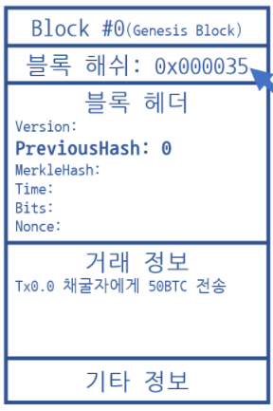
Part 1
블록
‘블록(Block)’은 장부의 페이지 한 장 한 장.
장부의 페이지들이 모여서 커다란 하나의 책이 만들어지는 것처럼 블록이 모여서 블록체인을 이룸.
장부의 페이지에는 매일 발생하는 거래의 기록이 쓰여지듯이 각 블록에도 특정 시간동안 발생한 모든 거래의 기록이 저장됨.

Slide 6
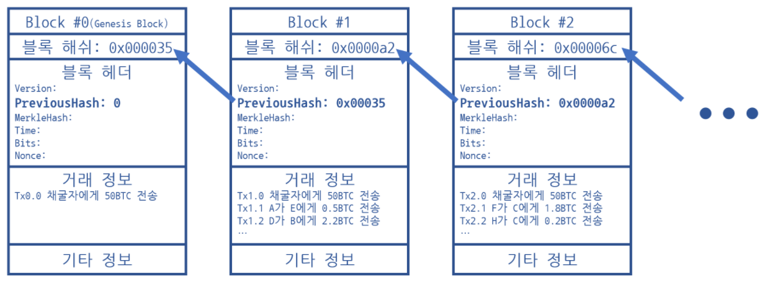
Part 1
블록체인
블록체인은 모든 거래 정보를 블록에 기록하고, 그 블록을 체인처럼 연결시켜놓은 분산 장부

Slide 7
Part 1
해시
눈사태 효과 : 원본 데이터에 아주 작은 변화만 있어도 완전히 다른 해시값이 만들어지게 됨.
원본 데이터의 사소한 변화도 쉽게 확인할 수 있음.
단방향 변환 : 복원이 불가능하기 때문에 해시 함수는 전자 서명 등 다양한 암호화에 사용됨.
블록체인에서는 이 해시값을 이용해 해당 블록을 서명함.
이전 블록의 해시값을 다음 블록에 기록함으로써 체인 형태의 연결 리스트(Linked List)를 형성.
그래서 특정 블록을 해킹하려면 그 블록에 연결된 다른 블록들도 수정을 해야 하기 때문에 데이터의 위변조가 아주 어렵다.

Slide 8

Part 2,
암호해시

Slide 9
Part 2
암호해시의 특성
암호 해시로 문서를 찾을 순 없지만 일단 문서가 주어지면 고유의 암호 해시가 만들어진다.
제1역상 저항성
제2역상 저항성
충돌 저항성
암호 해시만으론 그 내용을 짐작할 수조차 없다
문서 내용이 조금이라도 바뀌면 암호 해시 역시 완전히 바뀌어버린다
우연이라도 동일한 암호 해시를 갖는 문서가 나타나선 안 된다

Slide 10
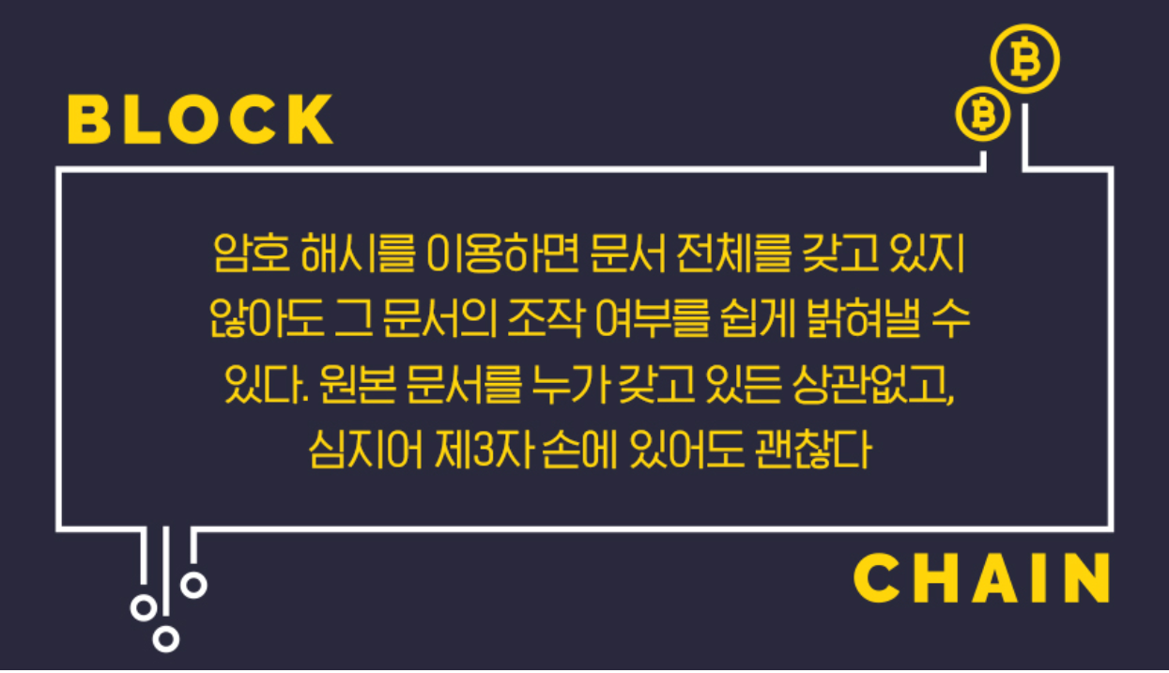
Part 2
암호해시를 사용했을 때 이점

Slide 11
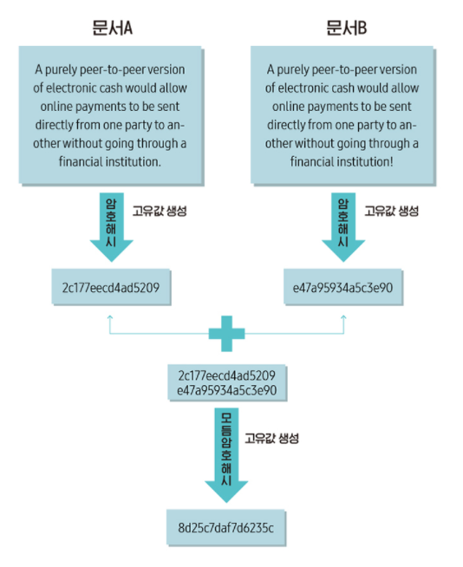
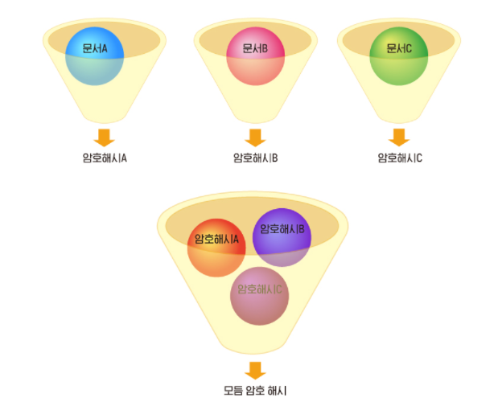
Part 2
암호해시를 만드는 방법1: 모듬해시

Slide 12
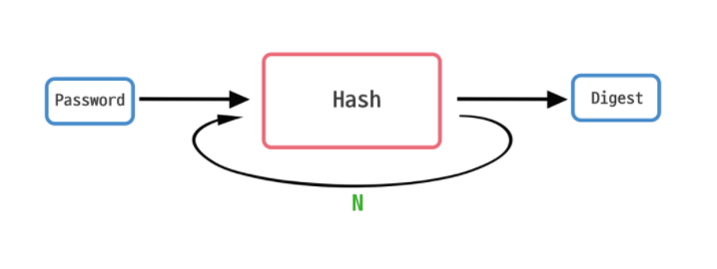
Part 2
암호해시를 만드는 방법2: 키 스트레칭
해시 함수를 여러번 실행하기
최종 다이제스트의 원문 메시지를 얻기 위해 소모되는 시간은 더욱 많이 소요시킴으로써 무차별 대입 공격 (브루트포스)를 무력화하는 방법.

Slide 13
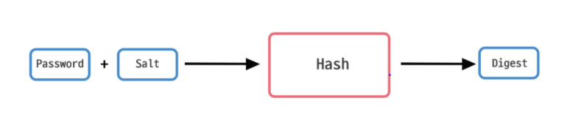
Part 2
암호해시를 만드는 방법3: 솔트 (Salt)
해시함수를 돌리기 전에 원문에 임의의 문자열을 덧붙이는 것
1.다이제스트를 알아낸다 하더라도 password 를 알아내기 더욱 어려워진다.
2.문서 마다 다른 Salt 를 사용한다면 설령 같은 비밀번호더라도 다이제스트의 값은 다르다.

Slide 14
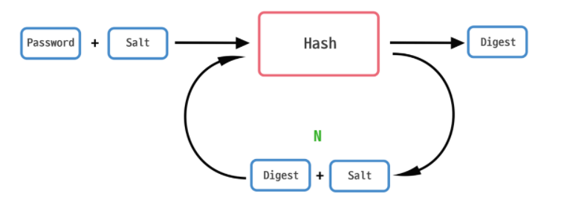
Part 2
암호해시를 만드는 방법4: 혼용

Slide 15

Part 3,
교재의 해시 개선

Slide 16
Part 3
필요한 해시의 조건
1
제1역상 저항성(단방향 변환)
2
제2역상 저항성(눈사태 효과)
3
충돌 저항성

Slide 17
Part 3
교재 해시 코드(자릿수 접기)
int CHT_Hash( KeyType Key, int KeyLength, int TableSize )
{
int i=0;
int HashValue = 0;
for ( i=0; i<KeyLength; i++ )
{
HashValue = (HashValue << 3) + Key[i];
}
HashValue = HashValue % TableSize;
return HashValue;
}

Slide 18
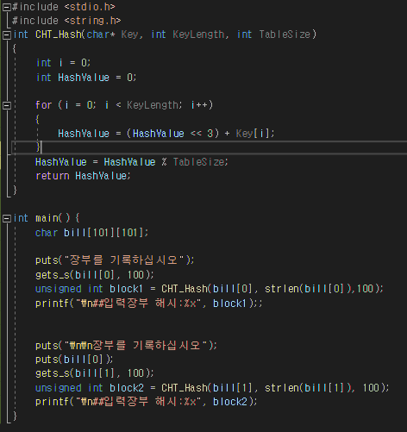
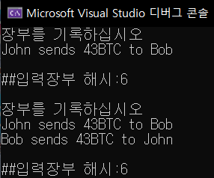
Part 3
교재 해시 코드(자릿수 접기)의 문제점

Slide 19
X65599

Slide 20
Part 3
X65599
unsigned int generateHash(char *string, int len)
{
unsigned int hash = 0;
for(int i = 0; i < len; ++i)
{
hash = 65599 * hash + string[i];
}
return hash ^ (hash >> 16);
}

Slide 21
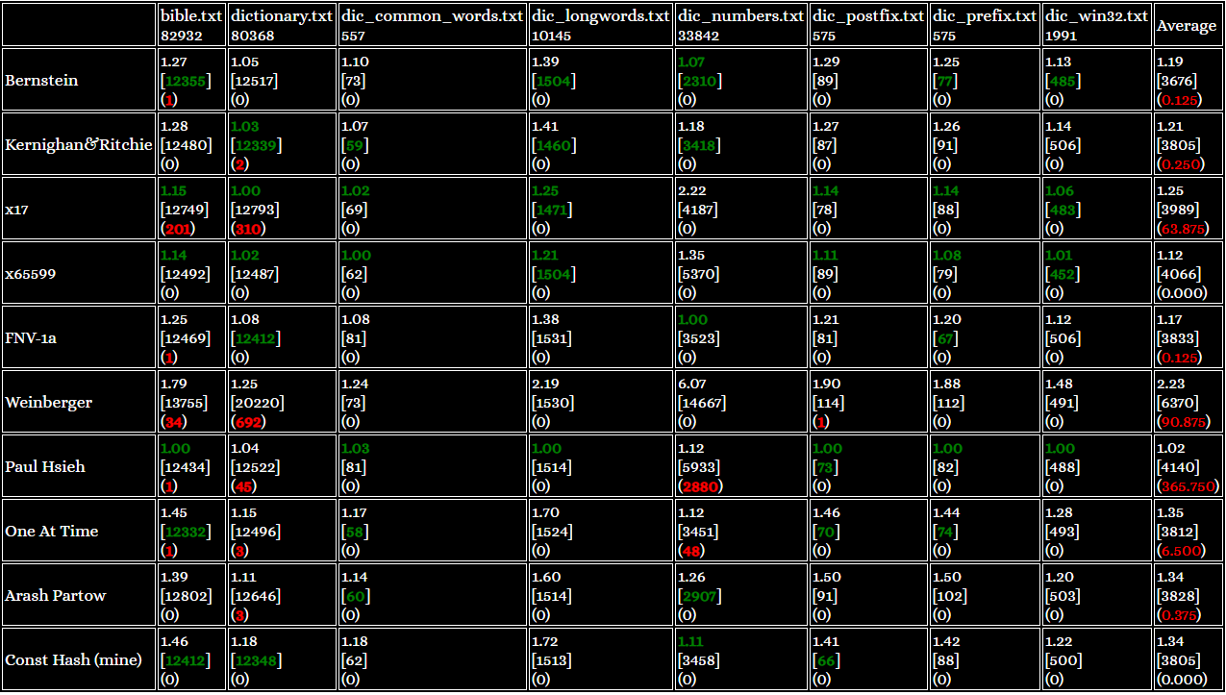
Number by filename: number of strings hashed
First Number: Relative speed. The fastest hash will appear as 1.00
[]: Number of collision within a hashtable that is the next power of two bigger than the number of items in the file.
(): Number of times items hashed to the exact same value.
Red: Has items that hashed to the same value.
출처:https://www.chrissavoie.com/articles/11-research/11-hash2

Slide 22
Part 3
K-X65599
int key[10] = { 2,3,5,7,11,13,17,19,23,29 };
unsigned int generateHash( char* string, int len)
{
unsigned int hash = 0;
for (int i = 0; i < len; ++i)
{
hash = 65599 * hash + string[i];
}
hash = hash * key[hash % 10];
return hash ^ (hash >> 16);
}

Slide 23
Part 3
AsK-X65599
int key[10] = { 2,3,5,7,11,13,17,19,23,29 };
unsigned int generateHash(char* string, int len)
{
unsigned int hash = 0;
for (int i = 0; i < len; ++i)
{
hash = 65599 * hash + string[i];
}
hash = hash * key[hash % 10];
return hash ^ (hash >> 16);
}
unsigned int AssortingHash(unsigned int block1, unsigned int block2) {
unsigned int sum = block1*65599 + block2*65599;
unsigned int assortedhash = sum ^ (sum >> 16);
return assortedhash;
}

Slide 24

Part 4,
블록체인 구현

Slide 25
Part 4
전체 소스 코드
#include <stdio.h>
#include <string.h>
#include <stdlib.h>
int key[10] = { 2,3,5,7,11,13,17,19,23,29 };
unsigned int generateHash(const char* string, size_t len)
{
unsigned int hash = 0;
for (size_t i = 0; i < len; ++i)
{
hash = 65599 * hash + string[i];
}
hash = hash * key[hash % 10];
return hash ^ (hash >> 16);
}
unsigned int AssortingHash(unsigned int block1, unsigned int block2) {
unsigned int sum = block1*65599 + block2*65599;
unsigned int assortedhash = sum ^ (sum >> 16);
return assortedhash;
}
int main() {
char bill[101][101];
puts("장부를 기록하십시오");
gets_s(bill[0], 100);
unsigned int block1 = generateHash(bill[0], strlen(bill[0]));
printf("\n##입력장부 해시:%x", block1);;
puts("\n\n장부를 기록하십시오");
puts(bill[0]);
gets_s(bill[1], 100);
unsigned int block2 = generateHash(bill[1], strlen(bill[1]));
printf("\n##입력장부 해시:%x", block2);
puts("\n\n*합성 해시*");
unsigned int AH = AssortingHash(block1, block2);
printf("%x", AH);
int i = 1;
while (1) {
++i;
block1 = AH;
puts("\n\n장부를 기록하십시오");
for (int index = 0;index < i;index++) {
puts(bill[index]);
}
gets_s(bill[i], 100);
block2 = generateHash(bill[i], strlen(bill[i]));
printf("\n##입력장부 해시:%x", block2);
puts("\n\n*합성 해시*");
AH = AssortingHash(block1, block2);
printf("%x", AH);
if (i > 100) return 0;
}
return 0;
}

Slide 26
Part 4
main 코드
int main() {
char bill[101][101];
puts("장부를 기록하십시오");
gets_s(bill[0], 100);
unsigned int block1 = generateHash(bill[0], strlen(bill[0]));
printf("\n##입력장부 해시:%x", block1);;
puts("\n\n장부를 기록하십시오");
puts(bill[0]);
gets_s(bill[1], 100);
unsigned int block2 = generateHash(bill[1], strlen(bill[1]));
printf("\n##입력장부 해시:%x", block2);
puts("\n\n*합성 해시*");
unsigned int AH = AssortingHash(block1, block2);
printf("%x", AH);
int i = 1;
while (1) {
++i;
block1 = AH;
puts("\n\n장부를 기록하십시오");
for (int index = 0;index < i;index++) {
puts(bill[index]);
}
gets_s(bill[i], 100);
block2 = generateHash(bill[i], strlen(bill[i]));
printf("\n##입력장부 해시:%x", block2);
puts("\n\n*합성 해시*");
AH = AssortingHash(block1, block2);
printf("%x", AH);
if (i > 100) return 0;
}
return 0;
}

Slide 27
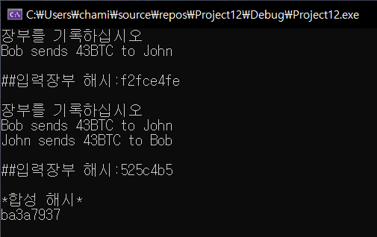
Part 4
실행 결과

Slide 28
Part 4
실행 결과
CASE1
Send 50BTC to Miner
John sends 43BTC to Bob
John sends 21.5BTC to Minjun
KNU sends 100BTC to Jack
CASE2
Send 50BTC to Miner
John sends 43BTC to Bob
John sends 215BTC to Minjun
KNU sends 100BTC to Jack

Slide 29
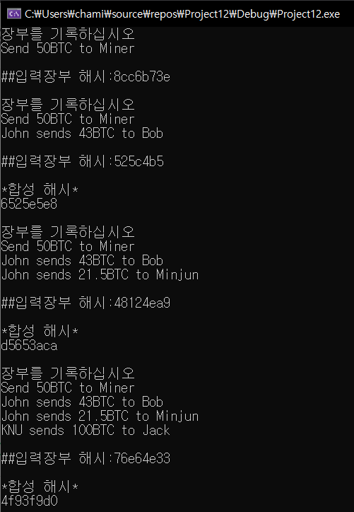
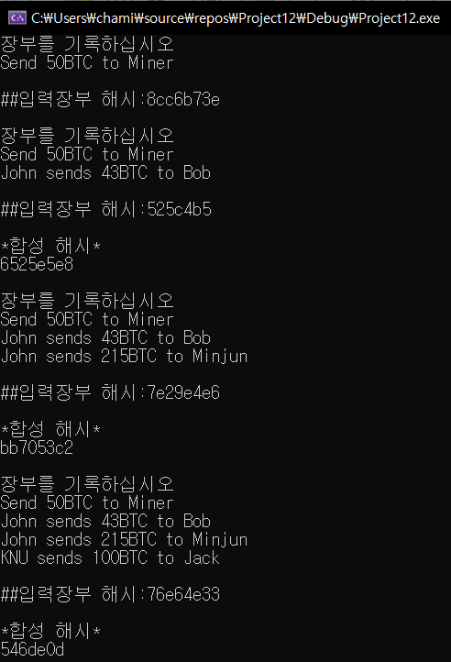
Part 4
실행 결과

Slide 30
경청해주셔서 감사합니다.

